Slide 1

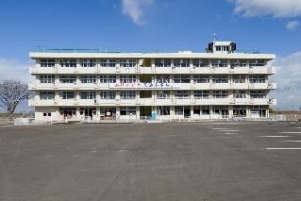
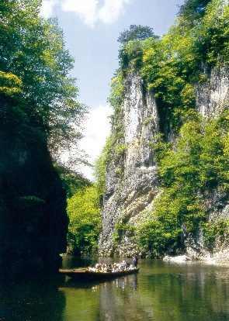

震災の教訓を学び、三陸の復興と歴史をめぐるコース【岩手県・宮城県】
出発地：東京
日次 | 行 程 （時間は目安です） | 宿泊
① | 【震災・防災・減災学習の一日】 10:25 10:55 11：50 11:55 14：10 仙台駅＝＝震災遺構 仙台市立荒浜小学校 （ガイド付き見学）＝＝＝JRフルーツパーク仙台あらはま（昼食・果物狩り） 14:50 15：50 16:50 ＝＝瑞巌寺（ガイドによる見学）＝＝＝南三陸ホテル観洋 | 南三陸町 南三陸 ホテル観洋
② | 【震災・防災・減災学習の一日】 9:00 11:00 南三陸ホテル観洋＝＝＝南三陸町語り部バス（戸倉地区、高野会館、さんさん商店街等を語り部同乗のバスで見学）＝＝ 11:50 14:40 15：00 16:30 陸前高田ワタミオーガニックランド（昼食・手作りハンバーガー体験、見学）＝＝東日本大震災津波伝承館＝＝＝ 16：50 ＝＝＝キャピタルホテル1000 | 陸前高田市 キャピタル ホテル1000
③ | 【歴史・文化学習の一日】 9:00 10:00 11:30 12:00 14：30 キャピタルホテル1000＝＝＝猊鼻渓（舟下り）＝＝＝平泉レストハウス（昼食）/中尊寺（ガイド付き見学）＝＝＝ 14:45 15:45 16：10 毛越寺（ガイド付き見学）＝＝＝一ノ関駅
東北マップ
一ノ関駅
※記号： ＝＝＝＝＝バス ……………徒歩 ―――――――列車 ～～～～～船
仙台駅

